Slide 1
Kontrola kvaliteta turističkih usluga

Slide 2
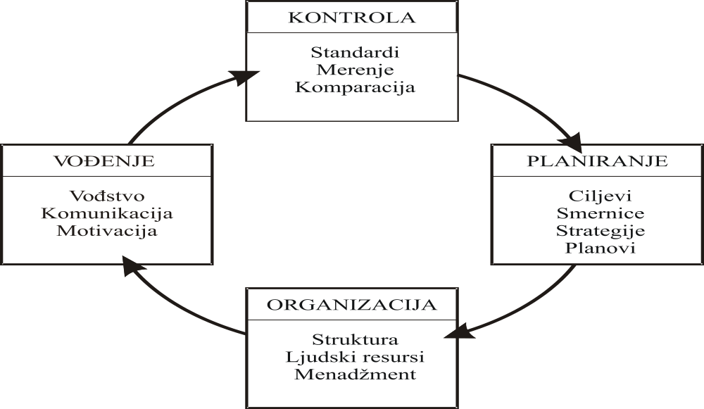
Definisanje i značaj kontrole kao faze upravljanja kvalitetom

Slide 3
monitoring, nadzor, ocena, supervizija verifikacija
Vasiljev S.:
„Kontola je faza u kojoj se meri ostvarivanje planskih odluka (ciljeva, strategija, planova i programa) i efikasnost sprovođenja i preduzimanja korektivne akcije u organizaciji i funkcionisanju marketing sektora preduzeća.“

Slide 4
Suština procesa kontrole
omogućavanje efikasnog funkcionisanja neke organizacije, preko poređenja planiranog i ostvarenog, pri čemu osnovnu ulogu igraju informacije.
Kontrola obezbeđuje menadžmentu informacije o onome šta treba da se uradi, kako treba da se uradi i u kom vremenskom intervalu, a da se pri tome ostvare ciljevi poslovanja i eliminišu devijacije u njihovom ostvarenju
identifikovanje poremećaja, odstupanja, nepravilnosti, greški, problema i njihovih uzroka, kako bi se našao način za njihovo eliminisanje i izbeglo ponavljanje u budućem poslovanju

Slide 5
KONTROLNI SISTEM
specifičan kontrolni mehanizam koji je kreiran sa svrhom da doprinese povećanju verovatnoće izvršenja postavljenih planskih zadataka i podizanju ukupne efikasnosti i efektivnosti poslovanja
U fokusu svakog dobrog sistema kontrole su inputi preduzeća (fizički, finansijski, ljudski, informacioni), proces upravljanja (planiranje, organizovanje) kao i sredina interna (tehnologija i kultura organizacije) i eksterna (kupci i dobavljači)

Slide 6
TEHNIKE I METODE KONTROLE
kontrole kvaliteta,
finansijske kontrole,
kontrole zaposlenih,
strateška kontrola,
kontrola proizvodnje,
kontrola zaliha i dr

Slide 7
NEOPHODNOST KONTROLE - PROBLEMI
problemI ukoliko kontrola ne postoji
sistem kontrole nije dobro dizajniran:
  niži ili loš kvalitet usluga,
  pad profita,
  gubljenje (liderske) pozicije na tržištu,
  problemi sa zaposlenima (nizak radni moral),
  neefikasno korišćenje resursa,
  kašnjenje u isporuci usluga
  nezadovoljstvo potrošača

Slide 8
NEOPHODNOST KONTROLE
izbegavanje poremećaja, problema i devijacija u poslovanju;
lakše suočavanje sa neizvesnošću i promenama;
efikasnije funkcionisanje i racionalno ponašanje organizacije (npr. poboljšanje kvaliteta proizvoda i usluga i skraćivanje proizvodnog ciklusa);
lakše uočavanje i korigovanje grešaka i to, kako u sadašnjosti, tako i u budućnosti, pri čemu treba težiti da se one preduprede;
pomaganje da se identifikuju šanse koje se mogu iskoristiti i opasnosti kojih se treba čuvati ili koje treba izbegavati;
dobijanje informacija i ideja za preduzimanje korektivne akcije;
podsticanje boljeg rada menadžera i zaposlenih jer povezuje nagradu sa rezultatima.

Slide 9
Sadržaj i područja primene kontrole kvaliteta turističkih usluga
Koliko je kontrole potrebno?
Koja su ključna područja primene kontrole?
Kada su aktivnosti pod kontrolom one su predvidive, a predvidivost je faktor od vitalne važnosti za svaku organizaciju koja teži da bude uspešna. Ako niste predvideli šta se može desiti kada proces započne vi se oslanjate na slučaj, a kvalitet proizvoda i usluga ne može biti prepušten slučaju

Slide 10
KORACI U KONTROLI
determinisanje parametra koji se kontroliše;
ustanovljavanje njegove kritičnosti, bilo da se kontroliše pre, u toku ili nakon proizvodnje rezultata;
ustanovljavanje specifikacija za parametar koji se kontroliše u smislu prihvatljivih limita i jedinice mere;
izrada plana kontrole u kome se naznačava šta želi da se dostigne, koje varijacije detektovati, koje greške treba izbegavati;
identifikovanje resursa organizacije potrebnih za implementaciju plana za kontrolu kvaliteta;
ugrađivanje senzora za odgovarajuće tačke procesa kako bi se njima ustanovile varijacije od specifikacija;
sakupljanje i prenošenje podataka na mesto gde se oni analiziraju;
verifikovanje rezultata i određivanje da li su u proisanim ili očekivanim granicama, koja su odstupanja ili postoji status quo i sl.;
dijagnoza slučaja gde se desila varijacija izvan očekivanog obima
predlog korekcija i odlučivanje o korektivnim akcijama potrebnim da se vrati u status quo;
Preduzimanje korektivne akcije i provera da li su procesi stabilni;

Slide 11
Utvrđivanje standarda za merenje rezultata.
Merenje rezultata i performansi organizacije
Poređenje ostvarenih rezultata sa utvrđenim standardima.
Preduzimanje mera korektivne akcije.

Slide 12
UTVRĐIVANJE STANDARDA
Predmet kontrolisanja je, u principu, sve ono što se planira, ali i sam plan.
ciljevI i standardI koji iz njih proističu potrebno je dati u što više kvantitativno merljivom obliku: tržišno učešće, troškovI, vreme obavljanja usluge, prihodi, dobit, broj gostiju koje treba uslužiti , postizanje određenog nivoa kvaliteta usluga, nivoa performanse zaposlenih.
Generalno, standardi koji se ustanovljavaju za turističke usluge mogu se odnositi na kvalitet, kvantitet, finansije i vreme.

Slide 13
Merenje rezultata i performansi
marketing kontrola: „Kako da budemo sigurni da ćemo dostići željenu poziciju?“
marketing evaluacija: „Kako znamo da smo željenu poziciju osvojili?“

Slide 14
Poređenje ostvarenih rezultata sa utvrđenim standardima
važnije je odrediti šta se meri od onoga kako se meri.
nema mnogo koristi ako se meri pogrešna stvar.
Uspešna preduzeća i turističke destinacije u fokusu kontrole imaju kako efikasnost - kako se obavlja posao i efektivnost - da li se obavljaju pravi poslovi.
Rezultati koji se mere: satisfakcija potrošača, troškovi rada, hrane, pića, energije, fiksni i varijabilni troškovi, troškovi osiguranja, fluktuacije broja zaposlenih i sl.

Slide 15
KOREKTIVNA AKCIJA
izmena dinamike ili obima jedne ili više aktivnosti.
promena načina kako se obavljaju aktivnosti,
promena strategije, strukture, programa obuke, redizajniranje radnih mesta,
promene u plaćanju i nagrađivanju zaposlenih.
sagledavanje suštinskih problema i mesta gde su problemi (odstupanja) nastali
donošenje odluke i preduzimanje konkretne akcije na otklanjanju problema i njihovih uzroka.
preispitivanje i ocenu postojećih standarda, što, praktično predstavlja vraćanje na početak i preduzimanje prvog koraka – definisanje novih standrada kroz ciljeve u fazi planiranja

Slide 16
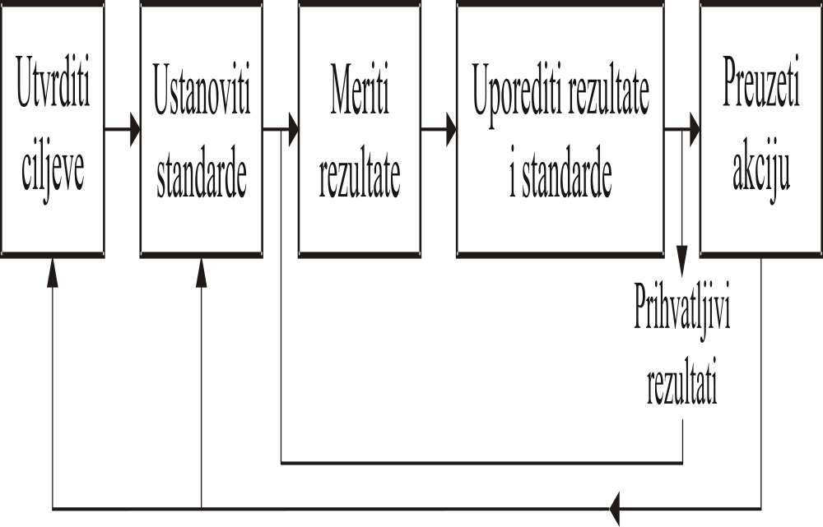

Slide 17
Fokus kontrole u turizmu (područja, tj. strategijske tačke koje se kontrolišu)
inputi (fizički i materijalni resursi, finansije, kadrovi, informacije)
procesi (vršenje usluga)
outputi (finalne usluge)
ostale faze procesa upravljanja (planiranje, organizovanje, vođenje i sama kontrole)
okruženje (makrookruženje, konkurentsko okruženje i interno okruženje).

Slide 18
Vrste kontrole kvaliteta turističkih usluga
prema nivou menadžera koji je obavljaju:
strategijska (vezana za top menadžment),
taktička (vezana za srednji nivo menadžera) i
operativna kontrola (vezana za niže nivoe menadžmenta).
prema vremenu kada se realizuje:
naknadna, tj. feedback kontrola,
preventivna, tj. feedforward ili ancipativna kontrola i
operativna ili kontrolu „u hodu“.

Slide 19
Naknadna, tj. feedback kontrola – ex post ili after-the-fact kontrola
finansijski izveštaji (npr. informacije o padu obima prodaje, iskorišćenosti kapaciteta i sl.).
u onim aktivnostima u turizmu koje se same po sebi često ponavljaju: pravljenje rezervacije gostu, dobrodošlica u hotel, prijavljivanje na recepciji, pregledi broja gostiju.
kartice za primedbe ili izveštaji spoljnih ocenjivača su vidovi feedback kontrole

Slide 20
Prednosti feedback kontrole
omogućava značajne informacije u vezi sa uspešnošću napora u planiranju
daje jasne informacije o odstupanjima od standarda, veličini devijacije,
Omogućava ocenjivanje zaposlenih koji očekuju da nakon izvršenog posla dobiju informacije o tome koliko su bili uspešni.
korisna je tamo gde su konsekvence grešaka manje opasne ili gde druge vrste „senzora“ nisu moguće ili nisu praktične.
ovaj vid kontrole je izražen u prodaji turističkih usluga.
po pravilu je propisana van preduzeća koja se bave prodajom turističkih usluga i odnosi se na poštovanje odgovarajućih normativnih akata (npr. zakonodavne odredbe o zaštiti potrošača, propisa u vezi sa obavezama učesnika u realizaciji paket aranžmana, uzansi u ugostiteljstvu i sl).

Slide 21
Preventivna, tj. feedforward (before-the-fact) ili anticipativna kontrola
preduzimanje akcije na otkrivanju nepravilnosti u inputima pre nego što oni uđu u proces
Preventivni sistem kontrole treba da omogući da se greške i devijacije anticipiraju i stvori plan koji će uticati da se devijacije spreče i ne utiču negativno na ostvarenje strategije ,
recepti po kojima se priprema hrana
eksterno propisana i sprovedena kroz normativna akta kao što su npr. dozvole za rad putničkih agencija, licenciranje turističkih vodiča i sl.

Slide 22
Operativna ili kontrola „u hodu“
probleme treba rešavati pre nego što se oni nagomilaju i njihovo rešavanje postane previše skupo.
Najbolji oblik kontrole „u hodu“ je direktna supervizija, kada menadžeri prate neposredno aktivnosti i rešavaju probleme odmah kada ih uoče.
Ova vrsta kontrole je naročito korisna i olakšana tamo gde je moguće primeniti savremenu tehnologiju (npr. potvrda rezervacija za avio-prevoz i sl.). Informaciona tehnologija omogućava da proces kontrole teče brže i lakše.
Jedan od načina sprovođenja ove vrste kontrole je i kroz neposrednu superviziju zaposlenih u smislu izvršavanja njihovih kompetencija. Umesto provere svakog pojedinačnog proizvoda ili usluge, neposredno se mogu proveravati kompetencije i ukazivati na odgovornost osoblja za sopstveni rad. Kroz ovu vrstu kontrole greške se mogu trenutno i neposredno ispraviti što zahteva stalno praćenje parametara procesa i održavanje outputa u propisanim granicama

Slide 23
Revizija marketing aktivnosti
kontrolom se identifikuju odstupanja ostvarenog od planiranog ili od utvrđenih standarda,
revizijom se sagledava da li je planirano i ostvareno u skladu sa mogućnostima

Slide 24
Najvažniji elementi obuhvaćeni revizijom marketing aktivnosti:
Analiza, tj. preispitivanje marketing okruženja, makromarketing okruženja (demografskog, ekonomskog, tehnološkog, socio-kulturnog, ekološkog, političkog i dr.) i ciljne sredine (tržište, kupci, dobavljači, konkurencija i sl.);
Revizija marketing strategije (misije, marketing ciljeva, zadataka i strategije);
Analiza, tj. preispitivanje organizacije marketinga (pozicioniranost marketinga, odnos sa ostalim funkcijama u preduzeću i sl.);
Revizija produktivnosti marketinga (analiza rentabilnosti, efikasnosti ulaganja u marketing aktivnosti i sl.);
Analiza funkcionisanja marketing informacionog sistema, planiranja i kontrole marketinga;
Revizija upravljanja instrumentima marketing mix-a (proizvod, cena, kanali prodaje, promocija).

Slide 25
Upravljanje reklamacijama i pritužbama turista
Nezadovoljan potrošač će ispričati svoje loše iskustvo barem još njima deset, a još više ako je ozbiljan problem, međutim, ako je problem rešen na zadovoljavajući način ispričaće samo njih petorici.
31% potrošača koji iskuse neki problem nikada ga ne prijave, jer je to „prenaporno“, misle da ne postoji jednostavan način da se problem reši ili misle da nikoga nije briga, a od tih 31% samo će 9% ponovo kupiti proizvod te kompanije

Slide 26
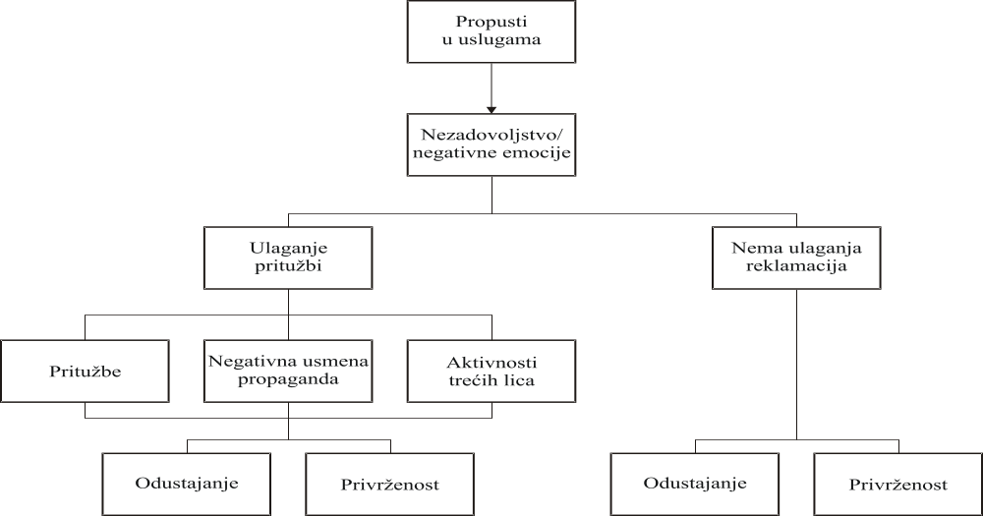
Načini reagovanja nezadovoljnih potrošača

Slide 27
Reagovanje na nedostatke usluga i upućivanje reklamacija ili žalbi
„Pasivni“ – retko preduzimaju bilo kakvu akciju, verovatno ništa neće reći turističkom preduzeću i manje su od drugih skloni širenju negativne usmene propagande, kao i upućivanju pritužbi trećim licima. Sumnjaju u efekte ulaganja reklamacija smatrajući da konsekvence toga nisu vredne njihovog vremena i truda.U pojedinim slučajevima lične vrednosti i norme ovih potrošača se protive ulaganju žalbi. Ova vrsta potrošača je relativno lojalna preduzeću i malo je verovatno da će se opredeliti za konkurenciju.

Slide 28
„Glasni“- aktivno upućuju pritužbe uslužnim, ali nisu skloni širenju negativne propagande ili ulaganju pritužbi trećim licima.
Oni su „najbolji prijatelji“ preduzeća jer aktivnim stavom, daju drugu šansu da se isprave nedostaci usluge.
lojalni su uslužnom provajderu i zadržavaju se na konkretnom tržištu. Veruju da će im ulaganje reklamacija doneti pre svega socijalne koristi, te ne oklevaju da jasno usmeno ili u pisanoj formi izraze svoje nezadovoljstvo. Veruju da će konsekvence upućivanja pritužbi i reklamacija biti pozitivne i da če njihov problem biti rešen. Njihove lične norme i vrednosti su u skladu sa ulaganjem pritužbi.

Slide 29
„Iritirani“ – šire negativnu usmenu propagandu
skloni da odustanu od korišćenja usluga konkretnog preduzeća i često se opredeljuju za konkurenciju, kao i upućivanja žalbi trećim licima.
mogu biti veoma ljuti na provajdera ukoliko su nezadovoljni uslugom, ali ipak veruju da im ulaganje reklamacija može doneti određene socijalne koristi.

Slide 30
„Aktivisti“ upućuju pritužbe i reklamacije uslužnom provajderu, govore o svom nezadovoljstvu drugima i više nego svi ostali upućuje prigovore trećim licima.
Prigovaranje je upravo i u skladu sa njihovim ličnim normama i vrednostima i imaju vrlo optimističan stav prema konsekvencama ulaganja pritužbi i reklamacija.

Slide 31
Procedure ophođenja sa pritužbama i reklamacijama
fer kompenzacija: pošten i nepristrasan odnos i u smislu politike, pravila, blagovremenosti, poštovanja rokova u procesima i procedurama ulaganja reklamacija.
lak i jednostavan pristup procedurama, da se stvari obavljaju brzo, posebno od strane osobe koju su prvo kontaktirali u procesu ulaganja reklamacija i pritužbi.
Uspešni sistemi ophođenja sa reklamacijama i pritužbama potrošača su posebno oni čije su procedure prilagođene pojedinačnim slučajevima i individualnim potrebama potrošača.
Turistička preduzeća mogu direktno pitati svoje potrošače koju vrstu kompenzacije očekuju za doživljene propuste i dobiti različite odgovore, pa i takve da potrošači očekuju manje nego što je to predviđeno pravilima poslovanja preduzeća ili, uopšte, onoga što samo preduzeće očekuje. Po pravilu, potrošači blagonaklono gledaju na mogućnost izbora kompenzacije. Oštećenom gostu u hotelu se može pružiti izbor između refundacije troškova, bolja soba u zamenu i dalje korišćenje, popust za sledeći boravak i sl.

Slide 32
Korektna, tj. fer procedura ophođenja sa reklamacijama se u karakteriše jasnošću, mogućnostima brzog reagovanja i izbegavanjem sukoba sa potrošačima.
izbegavati procedure koje potrošači ocenjenjuju kao neprijatne, spore, predugačke i komplikovane.
Ne insistirati na krivici potrošača ili na tome da nisu u pravu pa i da ne govore istinu, dok potrošači tvrde suprotno.

Slide 33
Elementi sistema upravljanja reklamacijama
detaljno opisana procedura u upravljanju reklamacijama;
redovno osposobljavanje i praćenje zaposlenih;
sistem za upućivanje na probleme koji su prouzrokovali reklamacije;
brzi i učtivi načine reakcije u fazama prihvatanja, istraživanja i rešavanja reklamacija;
davanje redovnih izveštaja o upravljanju reklamacijama
donošenje rešenja koja treba više da zadovolje potrošače nego resurse.

Slide 34
Konzistentan sistem ophođenja sa reklamacijama
Svesnost o značaju reklamacija
Stimulisanje potrošača da ulažu reklamacije
Prihvatanje reklamacija
Obradu reklamacija i
Ocenu i analizu informacija dobijenih kroz reklamacije

Slide 35
Uputstvo
  Saslušati gosta i najpre ne reći ništa;
  Imati ozbiljan izraz lica;
  Pre odgovora napraviti dugu pauzu;
  Izjasniti se odgovornim za reklamaciju;
  Davati „ja“, tj. lične izjave, kao npr.: „Zaista mi je žao“, „Shvatam to veoma ozbiljno“, „Iznenađen sam i uznemiren“ i sl.
  Pitati gosta kako bi ponovo mogao da bude zadovoljan;
  Dati kokretne predloge kako bi gost bio zadovoljan i pridržavati ih se;
  Dogovoriti dalji tok postupka u slučaju da se ne može odmah reagovati.

Slide 36
Mehanizam povratne sprege sa potrošačima
Feedback formulari, anketni listovi, kartice za primedbe, pisane i usmene pritužbe i reklamacije, upitnici i sl. Tako, npr. u jednom resort hotelu povratna sprega sa potrošačima se može podsticati kroz kartice primedbi uz dodatnu „vruću liniju“ sa direktorom hotela.
Redovna istraživanja tržišta i satisfakcije
Mystery shopping
Fokus grupe i dubinski intervjui
Anketiranje i razgovor sa zaposlenima na prvoj liniji. Razgovori sa direktnim proizvođačima usluga na svim hijerarhijskim nivoima, sa vozačima autobusa, peračima posuđa, magacionerima, vodičima i drugima o tome šta oni uočavaju (npr. šta ostaje nepojedeno u tanjiru u restoranu, šta se najviše baca; za koje izlete je najmanje interesovanje) kao i sa potrošačima (npr. uočiti kako gosti u hotelskoj sobi najčešće razmeštaju nameštaj da bi dobili više udobnosti i prostora)
Zapisivanje, dokumentovanje i monitoring računa potrošača, podataka o prodaji i troškova
Biti lično prisutan u vreme kada je najveća frekfencija potrošača (vreme ručka, check-in i dr.) kako bi se analiziralo ponašanje potrošača
Koristiti kartice za primedbe
Čitati knjigu utisaka
Razmatrati komentare iz kutije za primedbe
Posećivati konkurenciju, pohađati seminare i pratiti stručnu literaturu

Slide 37
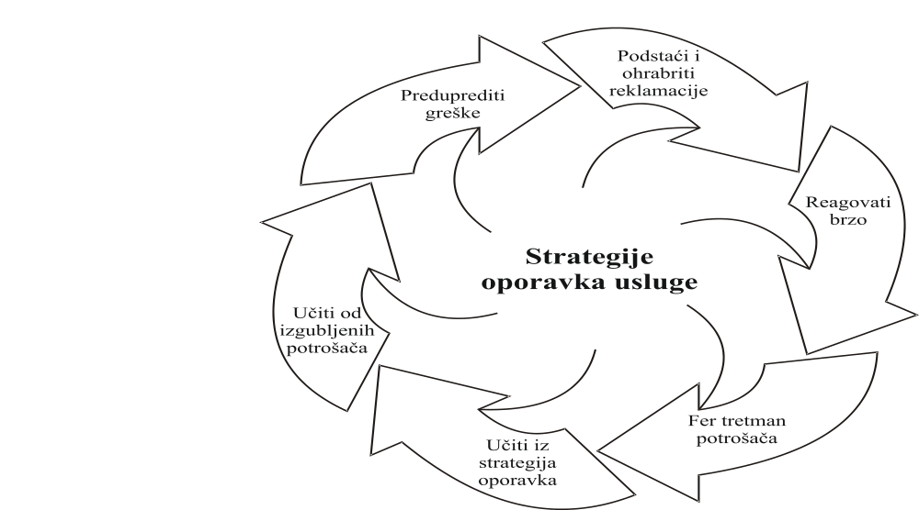
Upravljanje neuspehom - strategije oporavka usluga

Slide 38
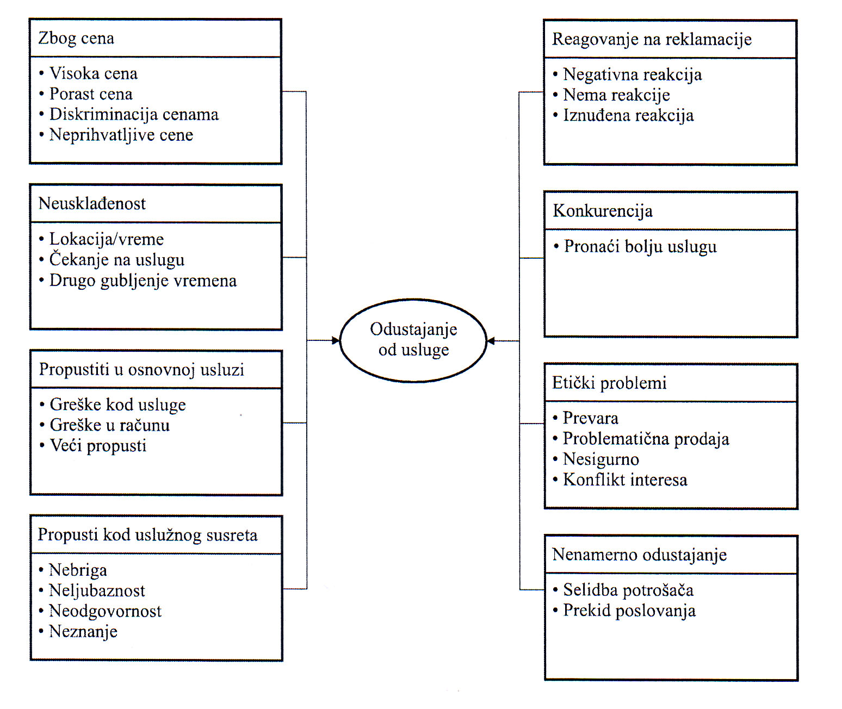

Slide 39
NEUSPEH
neuspeh usluga je neizlaženje u susret očekivanjima potrošača
odgovornost za neuspeh nije uvek na pružaocu usluge
percepcija potrošača nije uvek adekvatna i realna
Neuspeh kao rezultat greške:
  deo ponuđene usluge nije pružen ili
  neka usluga nije uopšte pružena (npr. otkazan je let, nedostupna vožnja žičarom mada je predviđena u aranžmanu)

Slide 40
Nedostupnost usluge
Usluga nije pružena tokom prodaje
Najčešći neuspeh pripisuje se neispunjenju potreba potrošača

Slide 41
Najveći procenat neuspeha u uslugama dešava se kada je usluga isporučena ali ne zadovoljava potrebe potrošača i to sa aspekta: kvantiteta, kvaliteta proizvoda, tajminga, lokacije, vremena, kompanije i cene

Slide 42
Neuspeh zbog kvantiteta
Neodgovarajući broj nečega
Manje “opasan” i neprijatan neuspeh

Slide 43
Neuspeh zbog kvaliteta
Na ključnim ili perifernim aspektima usluga
Na različitim nivoima usluga
Jezgro proizvoda – tehnički kvalitet
Uvećani i unapređeni nivo (periferni aspekti) – funkcionalni kvalitet, performanse zaposlenih, ponavljajući događaji, rituali koji su predviđeni u konkretnim situacijama uslužnim susretima

Slide 44
Neuspeh koji se vezuje za vreme - loš tajming
sporost (odlaganje ili dug period čekanja)
prebrzost (neodgovarajući tajming gde potrošač stiče utisak požurivanja)
čekanje u redu
otkazivanja

Slide 45
Lokacija kao aspekt neuspeha
gubitak prtljaga avio-kompanija,
pružanje usluga room-servisa u pogrešnoj sobi u hotelu,
usluga taksi službe kada taksisti voze dužom rutom nego što je neophodno

Slide 46
Odsustvo provajdera
Uopšte nije prisutan
Nije prisutan odgovarajući provajder

Slide 47
Propusti u cenama i plaćanju
stavke na računu nisu ispravno sabrane,
pogrešno naplaćena usluga,
dodatni izdaci za koje potrošač nije znao dok mu nije dospeo račun za naplatu
bez znanja i saglasnosti skinut određen iznos sa kartice potrošača

Slide 48
U praksi se većina neuspeha dešava kao posledica kombinacije vezane za:
organizaciju,
potrošače i
ostale potrošače

Slide 49
Organizacioni faktori
kreiranje lažna obećanja u svesti potrošača
neispunjenje datih obećanja,
nevoljnost da se ulože potrebni resursi da bi se isporučili obećani i očekivani kvalitet usluge
Nepravedna poslovna politika preduzeća (npr. Ne prima određene kreditne kartice)
usluga spora i/ili nedostupna zbog manjka i/ili loše obučenosti osoblja

Slide 50
www.UnitedBreaksGuitars
"United Breaks Guitars" is a protest song by Canadian musician Dave Carroll and his band, Sons of Maxwell. It chronicles a real-life experience of how his guitar was broken during a trip on United Airlines in 2008, and the subsequent reaction from the airline. The song became an immediateYouTube and iTunes hit upon its release in July 2009 and a public relations embarrassment for the airline.

Slide 51
Musician Dave Carroll said his guitar was broken while in the airline's custody. He alleged that he and fellow passengers saw baggage-handling crew throwing guitars on the tarmac in Chicago O'Hare on his flight from Halifax, Nova Scotia to Omaha, Nebraska. He arrived at his destination to discover that his $3,500 Taylor guitar had indeed suffered a broken neck (shown in his video).Fox News questioned Carroll on why he checked the valuable guitar and Carroll explained that it is difficult to bring guitars onto flights as carry-on luggage. In his song, he sang that he "alerted three employees who showed complete indifference towards me" when he raised the matter in Chicago. Carroll filed a claim with the airline, and was informed that he was ineligible for compensation because he had failed to make the claim within the company's stipulated "standard 24-hour timeframe

Slide 52
The YouTube video was posted on July 6. It amassed 150,000 views within one day, prompting United to contact Carroll saying it hoped to right the wrong.^{[5]} The video garnered over half a million hits by July 9,^{[7]} 5 million by mid-August 2009,^{[4]} and 10 million by February 2011.
Media reported the story of the song's instant success and the public relations humiliation for United Airlines.^{[1][6][10]} Attempting to put a positive gloss on the incident and the song, a company spokesman called it "excellent". Rob Bradford, United's managing director of customer solutions, telephoned Carroll to apologize for the foul-up and to ask if the carrier could use the video internally for training.^{[7]} United mentioned it hoped to learn from the incident, and to change its customer service policy as a result of the incident.^{[5]}
Bob Taylor, owner of Taylor Guitars, immediately offered Carroll two guitars and other props for his second video.^{[10]} The song hit number one on the iTunes Music Store the week following its release.^{[11]} The Times reported that the belated compensation offer of $3,000 which was donated by United to the Thelonious Monk Institute of Jazz as a "gesture of goodwill" failed to undo the damage done to its image.^{[12]} In response to his protest's success, Carroll posted a video address thanking the public for their support while urging a more understanding and civil attitude towards Ms. Irlweg, who was just doing her job in accordance of mandated company policies in this affair.^{[13]}
Since the incident, Carroll has been in great demand as a speaker on customer service. On one of his trips as a speaker, United Airlines lost his luggage.^{[11]}
In December 2009, Time magazine named "United Breaks Guitars" #7 on its list of the Top 10 Viral Videos of 2009.^{[14]}
In January 2012, Carroll and "United Breaks Guitars" were featured in the CBC/CNBC documentary

Slide 53
Stock price effect
The Times newspaper reported^{[15]} that within 4 days of the video being posted online, United Airline's stock price fell 10%, costing stockholders about $180 million in value.
However, other analysts have questioned whether this price drop can be directly linked to the video; they note that some other airlines (American, Continental, Delta, and Southwest) also had drops in their stock price on that date, and that United stock had been on a roller coaster all that quarter, including some days with drops greater than 10% in value.^{[citation needed]} Musician Dave Carroll himself has not made any statements regarding this stock price drop. Additionally, since the video was posted on July 6, the cumulative stock price drop was only 2% (from 3.34 to 3.26)

Slide 54
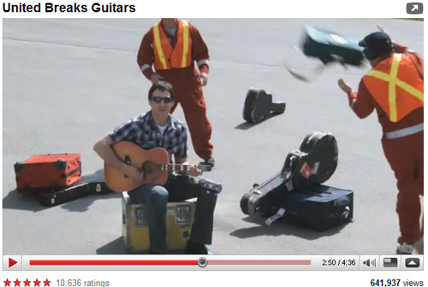

Slide 55
Faktori neuspeha koji se odnose na aktivnosti potrošača
pogrešan buking (booking)
pogrešno tumačenje ponude turističke agencije ili hotela

Slide 56
Faktori koji se odnose na druge (ostale) potrošače
Buka u susedstvu
Nepristojni putnici u avionu, autobusu ili drugim prevoznim sredstvima
Iste zone za pušače i nepušače...

Slide 57
Upravljačke faze u upravljanju neuspehom
identifikovanje da je nešto krenulo pogrešnim putem na osnovu ukazivanja potrošača (usmenog komentara, pisane žalbe ili reklamacije, kao neposrednim saznanjimai uočavanjima)
obuzdavanje situacije u smislu prihvatanja da problem postoji i sprečiti dalju štetu ili širenje problema. U nameri da odustane od usluge odbijanje preduzeća da prihvati obraćanje potrošača može biti prvi korak.
Preduzimanje aktivnosti za oporavak, odnosno ponovno zadobijanje poverenja potrošača. Ovaj korak podrazumeva pronalaženje rešenja koje je obostrano prihvatljivo. Osim što je nužno da se potrošač uveri kako je preduzeto sve što je moguće da se situacija popravi, za preduzeće je ključno da se uči na svojim problemima i greškama. Pri tome je preporučljivo da se najpre istraže koreni uzroka problema kroz različite analize, a onda preduzmu aktivnosti za njihovo popravljanje kroz npr. obuku, izmene i dopune postupaka.

